Slide 1
Criptografia
Raul Fernando Weber
Instituto de Informática
Universidade Federal do Rio Grande do Sul

Slide 2
Segurança por Criptografia
Privacidade
  Os dados somente são disponíveis para pessoas autorizadas
Autenticidade
  Os dados somente são gerados pelas pessoas autorizadas (“assinados”)
Integridade
  Modificações não autorizadas nos dados (intencionais ou não) são detectadas
Irrefutabilidade
  O autor dos dados não pode negar a autoria
Importante: Obscuridade
  NÃO é segurança !

Slide 3
Segurança por Criptografia
Proteção de informação sensível
Utiliza de chaves e/ou identificação
Chaves
  Algo que o usuário sabe (senha)
  Algo que o usuário possui (cartão)
  Algo que o usuário é (voz, digital, íris, rosto)
Problema: gerenciamento de chaves
Grande Problema: distribuição de chaves

Slide 4
Definições Básicas
Criptografia é a arte ou ciência que trata das técnicas de tornar uma mensagem confusa, incompreensível para qualquer pessoa que não seja o destinatário da mesma
A mensagem original é chamada texto normal, texto original, texto claro, texto aberto ou ainda texto plano
O processo de usar uma técnica de criptografia é chamado encriptação ou mesmo criptografia
A mensagem resultante é chamada texto encriptado ou texto criptografado
Decriptação é o processo de obter o texto original a partir do texto encriptado, ou seja, o contrário do processo de encriptação

Slide 5
Definições Básicas
Mensagem Original
(M)
Algoritmo de Encriptação
(E)
Mensagem Encriptada
(C)
C=E(M)
Mensagem Encriptada
(C)
Algoritmo de Decriptação
(D)
Mensagem Original
(M)
M=D(C)

Slide 6
Definições Básicas
Criptografia consiste basicamente em:
  Códigos: a confusão é criada no nível das palavras
    Os americanos usaram a língua dos índios navajos para trocar mensagens secretas durante a II Guerra
  Cifras: a confusão é criada em nível no nível dos caracteres
    O imperador romano Júlio César trocava letras para enviar mensagens secretas

Slide 7
Definições Básicas
Atacantes fazem uso da criptoanálise, que é a arte ou ciência que trata de desvendar os segredos envolvidos no processo de criptografia
A criptoanálise tenta descobrir:
  o algoritmo, comparando o texto original com o encriptado
  a senha, comparando o texto original com o encriptado e tendo conhecimento do algoritmo
  o texto original, tendo conhecimento do texto encriptado, do algoritmo e, talvez, da senha

Slide 8
Modelo (primitivo) de criptografia
M
E
C
D
M
Encriptação
Atacante
Decriptação
Atacante pode capturar C
Proteção está no segredo dos algoritmos E e D

Slide 9
Modelo (atual) de criptografia
Ke
Kd
M
E
C
D
M
Encriptação
Decriptação
Atacante
Proteção está no segredo das chaves
Atacante conhece C, E e D
Atacante deve obter M (ou Kd)

Slide 10
Ataque ao texto normal
Ke
Kd
M
E
C
D
M
Encriptação
Decriptação
Atacante
Atacante conhece E, D, no mínimo um par (M, C)
Atacante deve obter Kd

Slide 11
Ataque adaptativo ao texto normal
Ke
Kd
M
E
C
D
M
Encriptação
Decriptação
Atacante
Atacante conhece E e D
Pode fornecer vários pares (M,C), interativamente
Deve obter Kd ou Ke

Slide 12
Segurança computacional
Ke
Kd
M
E
C
D
M
Encriptação
Decriptação
Premissa de Kerchoff: atacante conhece tudo,
somente não conhece Ke e Kd
Só deve obter Ke ou Kd por força bruta

Slide 13
Segurança por criptografia
Não existe sistema absolutamente seguro (*)
Toda criptografia pode ser “quebrada”
Proteção por complexidade temporal
Proteção por complexidade econômica
(*) Exceto “one time pad”

Slide 14
One Time Pad
C = M exor K
K tem o mesmo tamanho de M
K nunca é reutilizada (“one time”)
Praticamente impossível de gerenciar chaves
Ataque do texto normal: K = C exor M

Slide 15
Criptografia tradicional
Substituição de símbolos
Permutação de símbolos
Esteganografia
Livro de códigos
Máquina de cifragem

Slide 16
Criptografia contemporânea
Criptografia de chave única (ou simétrica)
Criptografia de chave pública (ou assimétrica)
Funções de hash seguras (ou funções de verificação de integridade)

Slide 17
Criptografia de chave única
Única chave para cifragem e decifragem
Substituição, permutação, operações algébricas
Alta velocidade
Problemas na distribuição de chaves
Exemplos
  DES (Data Encryption Standard) - 1977 - 56 bits
  DES40 - versão de 40 bits
  3DES - DES triplo - 112 bits
  RC4_40 - 40 bits
  RC4_128 - 128 bits
  RC2_CBC_40 - 40 bits
  IDEA - 128 bits

Slide 18
Criptografia de chave única
AES - Advanced Encryption System
Finalistas
  MARS (IBM)
  RC6 (RSA)
  Rijndael (Joan Daemen, Vincent Rijmen - Bélgica)
  Serpent (Ross Anderson, Eli Biham, Lars Knudsen - USA)
  Twofish (Bruce Schneier et all - USA)
  Chaves de 128, 192 e 256 bits
  Escolha final: Rijndael (2 de outubro de 2000)

Slide 19
Criptografia de chave única
Alteração de um bit na entrada altera 50% dos bits de saída
Alteração de um bit na chave altera 50% dos bits de saída
Ataque da força bruta - tentar todas as chaves possíveis
Tempo cresce exponencialmente com o número de bits da chave
Poder de processamento também cresce

Slide 20
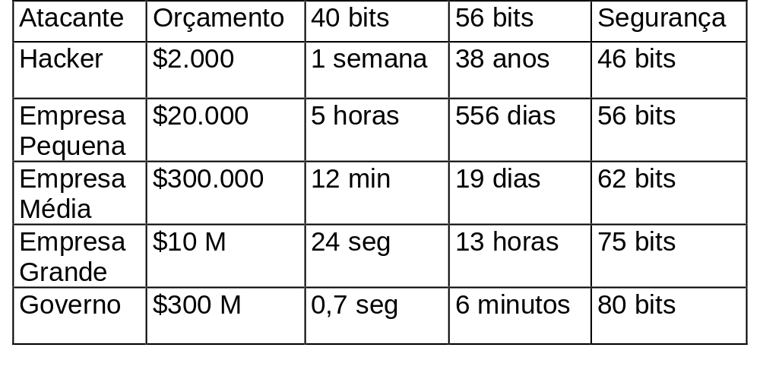
Segurança por Criptografia

Slide 21
Criptografia de chave única
Chaves de 128 bits (mínimo)
Um “DES-cracker”, que encontra uma chave DES em 1 segundo (realiza 2⁵⁶ tentativas por segundo) levaria 149 trilhões de anos para quebrar uma chave de 128 bits (idade atual do universo: 20 bilhões de anos)
Um array de 10²⁴ destes computadores quebraria a chave em um dia, mas não existem átomos de silício suficientes no universo conhecido para construir este array
Tempo cresce exponencialmente com o número de bits da chave

Slide 22
Criptografia de chave pública
Duas chaves: uma pública e outra secreta
Cifragem com uma chave somente é decifrada com a outra chave
Privacidade: cifrar com chave pública; somente chave secreta pode decifrar
Assinatura: cifrar com chave secreta; chave pública decifra e identifica usuário
Operação: funções aritméticas complexas
Baixa velocidade
Fácil distribuição de chaves

Slide 23
Criptografia de chave pública
Exemplos
  RSA (Rivest, Shamir, Adelman): cifragem e assinatura
  DH (Diffie& Hellman): troca de chaves
  DSS (Digital Signature Standard)
  El Gamal: cifragem e assinatura
Tamanho da chave
  Chaves fracas: menos de 768 bits
  Mais de 200 dígitos decimais (1024 bits)
  Proteção contra hacker: 1024 bits
  Proteção contra empresas: 1536 bits
  Proteção contra governo: 2048 bits

Slide 24
Funções de verificação de integridade
Funções de hash unidirecionais
Equivalente criptográfico do CRC e checksum
Detectar alterações intencionais
Calcula uma “impressão digital” (ou resumo) de um documento
Tamanho típico do resumo: 256 bits
Exemplos
  MD5 (Message Digest 5) (só 128 bits – “fraco”)
  SHA (Secure Hash Algorithm) (só 160 bits)
  SHA-256

